Slide 1
网络第一次上网地点

Slide 2
网民第一次上网的地点情况
在1886名被调查者当中，第一次上网在网吧的1214人，占65%；在家的299人，占16%；在公司的107人，占6%；在其他地方的256人，占13%。

Slide 3
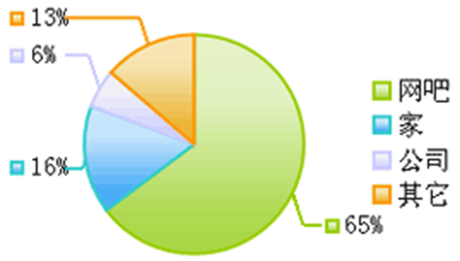
中国网民第一次上网调查
2006年以前，新网民上网的主要场所是网吧。2006年开始，家庭成了新网民上网的主要场所

Slide 4

网吧 | 家 | 公司 | 其他
1214人 | 299人 | 107人 | 256人

